Slide 1
초중고 학교 위치 기반 상권 데이터 분석
202100396 권지원

Slide 2
목차
전체 프로젝트 관리
문제의 인식
원시 데이터의 인식
데이터 전처리
분석 결과 요약 및 인사이트 발굴
Lessons learned

Slide 3
1. 전체 프로젝트 관리
기말 프로젝트의 일정은 다음과 같습니다.
데이터 수집 및 사용 도구 선정
일시: 11월 2일 ~ 11월 9일
해당 프로젝트는 학교 위치를 기반으로 상권 업종에 관한 분석을 진행할 예정입니다. 따라서 해당 분석에 필요한 데이터인 학교 위치와 해당 지역 상권 데이터가 필요합니다.
필요한 데이터를 구하기 위해서 공공데이터포털 등의 플랫폼에 키워드 검색을 통하여 데이터를 수집하는 과정을 거쳤습니다.
데이터 수집 시 공통으로 확인한 내용은 다음과 같습니다.
분석에 필요한 데이터(애트리뷰트와 투플)이 포함되어 있는지 확인합니다.
지역을 구분하기 위해 교육청으로 구분할 수 있는 데이터가 포함되어 있는지 확인합니다.

Slide 4
1. 전체 프로젝트 관리
초중고 학교 위치 데이터 수집 시 확인한 내용은 다음과 같습니다.
학교 위치와 학교급구분 데이터가 포함되어 있는지, 학교 위치를 파악할 수 있는 좌표 데이터가 있는지 확인합니다.
상권의 위치 데이터와 좌표체계를 통일해야 할 필요가 있음을 염두에 두고 데이터를 수집합니다.
상권 데이터 수집 시 확인한 내용은 다음과 같습니다.
상권의 영역을 알 수 있는 데이터가 포함되어 있는지 확인합니다. 후에 학교 인근 상권 정보를 알아야 하므로 필수적으로 확인해야 할 요소입니다.
상권의 위치, 서비스 업종, 매출 등의 데이터가 포함되어 있는지 확인합니다.

Slide 5
1. 전체 프로젝트 관리
원시 데이터 분석
일시: 11월 9일 ~ 11월 16일
데이터 수집 단계에서 수집한 데이터를 살펴보고 각 원시 데이터에 대한 분석을 진행합니다.
해당 단계에서 학구도안내서비스 에서 제공하는 “지방교육재정연구원 초중고 학교 위치(2022)”, 서울시에서 제공하는 “서울시 상권분석서비스(추정매출-상권) (2022)”와 “서울시 상권분석서비스(영역-상권) (2022)”를 수집하였습니다.
초중고 학교 위치 데이터는 전국의 초등학교, 중학교, 고등학교의 소재지 및 속성정보가 기록되어 있습니다.
서울시 상권분석서비스(추정매출-상권) (2022)는 2022 1년 동안 서울시 상권에 위치하는 가게들로부터 매출 데이터를 수집한 데이터로, 총 4분기로 나누어 수집된 매출 데이터가 포함되어 있습니다.
서울시 상권분석서비스(영역-상권)은 서울시 상권의 좌표와 기타 속성정보가 포함되어 있습니다.

Slide 6
1. 전체 프로젝트 관리
데이터 전처리
일시(계획): 11월 17일 ~ 11월 24일
일시(실제로 수행한 기간): 11월 17일 ~ 12월 2일, 12월 22일 ~ 12월 25일
학교 인근에 위치한 상권의 데이터를 분석하기 위해서 필요한 정보는 크게 학교 인근에 위치한 상권과 해당 상권의 연령대 10대의 매출 데이터이다.
학교 인근 상권 정보를 얻기 위해서 데이터셋을 가공하는 작업을 수행했습니다.
각 원시 데이터에서 필요한 애트리뷰트를 추출하고, 새로운 데이터를 넣어 새로운 데이터셋을 가공하였습니다.

Slide 7
1. 전체 프로젝트 관리
데이터 분석 및 시각화
일시: 12월 초 ~ 12월 25일
가공한 데이터셋을 바탕으로 학교 인근 상권의 10대 매출 데이터를 분기별로 분석합니다.
분석한 결과를 바탕으로 파이썬 라이브러리를 통해서 시각화합니다.
사용한 도구들은 아래와 같습니다.
Python 3.11.4
pandas 1.5.3
geopandas 0.14.1
folium 0.15.0
shapely 2.0.2
matplotlib 3.7.1
pyproj 3.6.1

Slide 8
1. 전체 프로젝트 관리
프로젝트 진행 도중 겪은 이슈로는 일정 관리와 기술 이해도 부족 문제가 가장 컸습니다.
충분한 시간이 있었지만 여러가지 일정에 적절한 시간 분배를 하지 못하여 시간이 부족하다고 느꼈습니다. 해야 하는 작업들에게도 적절한 가중치를 부여하여 시간을 투자했어야 했는데, 예상하지 못했던 문제들이 발생하고 수습하는 과정에서 시간이 모자랐던 것 같습니다.
두번째 문제로는 기술 이해도 부족 문제가 있습니다. 데이터를 처리하는 도중 좌표계를 변환해야 할 필요가 생겼는데, 해당 부분에 대한 이해도가 부족하여 자료를 찾는데 많은 시간이 걸렸습니다. 결과적으로는 무사히 변환했지만, 원하는 결과를 도출하기 위해 급하게 공부하였단 생각이 들어 다소 이해도가 떨어진다는 생각이 들었습니다.
시각화하는 기술에 대한 이해도가 부족합니다. 기본적인 모양의 차트를 그릴 수는 있지만, 시각화 도구와 데이터프레임 다루는 기술에 대한 이해가 부족하여 복잡한 차트를 만드는 데 한계를 느꼈습니다.

Slide 9
2. 문제의 인식
＂초중고 학교 위치 기반 상권 데이터 분석”에서 다루고자 하는 문제는 초등학교, 중학교, 고등학교 위치에 분포해 있는 상권에 대해 파악하는 것입니다. 이를 파악함으로써, 미래의 소비자 층인 청소년의 소비 성향을 파악하기 위함에 있습니다. 청소년들에게 인기 있는 상품 및 서비스는 다른 세대와 차별점이 있을 것이란 가정 하에 진행된 프로젝트이며, 분석을 통해 미래 세대가 이끌어 갈 시장에 대해 예측해보고자 합니다.
해당 분석의 예상 결과 및 기대효과는 다음과 같습니다.
청소년의 매출 데이터를 분석하는 것이므로 청소년 출입이 제한된 업종에서의 매출 데이터는 다른 연령대 매출 데이터에 비해 낮을 것입니다.
해당 분석을 통해서 초중고 주변 상권에서 인기 있는 업종을 알 수 있습니다. 또한, 청소년 매출이 가장 높은 상권 또한 알 수 있습니다.
창업자라면 경쟁 업체의 분포 정도와 매출 수준을 파악할 수 있습니다.

Slide 10
3. 원시 데이터의 인식
학교 위치에 관한 데이터는 학구도안내서비스에서 확보하였습니다.
“지방교육재정연구원 초중고 학교 위치(2023)”은 학교 소재지에 관한 전반적인 정보를 담고 있는 데이터입니다.
애트리뷰트로는 학교ID, 학교명, 학교급구분, 설립일자, 설립형태, 본교분교구분, 운영상태, 소재지번주소, 소재지도로명주소, 시도교육청코드, 시도교육청명, 교육지원청코드, 교육지원청명, 생성일자, 변경일자, 위도, 경도, 데이터기준일자가 있습니다.
학교급구분을 통해서 초등학교, 중학교, 고등학교인지 알 수 있고, 시도교육청명을 통해서 학교가 소속된 시도를 알 수 있습니다.
이번 프로젝트에서 사용된 애트리뷰트로는 학교명, 시도교육청명, 위도, 경도가 있습니다.

Slide 11
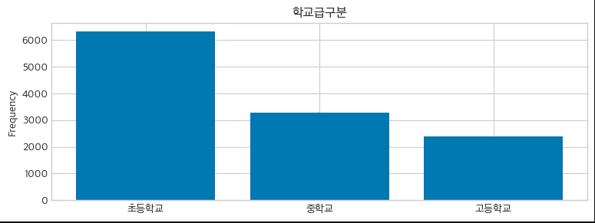
3. 원시 데이터의 인식
초중고 위치 데이터에서 기본적인 통계 결과는 다음과 같습니다.
경기도교육청에 2499개의 학교, 서울특별시교육청 1313개의 학교가 소속되어 있습니다. 반면 101개의 학교가 세종특별자치시교육청에 소속되어 있습니다. 경기도교육청 소속 학교들이 다른 교육청 소속 학교수의 약 2배 정도입니다.
학교급에는 초등학교, 중학교, 고등학교 순으로 수가 많다는 결과가 나왔습니다.

Slide 12
3. 원시 데이터의 인식
상권 데이터는 영역과 매출로 나뉩니다. 두 데이터 모두 서울 열린 데이터 광장을 통해 확보하였습니다.
영역-상권 데이터는 “서울시 상권분석서비스(영역-상권) (2018-2023)”으로 기준 년도, 상권 구분 코드, 상권 구분 코드 명, 엑스좌표 값, 와이좌표 값, 자치구 코드, 행정동 코드, 영역 면적을 알 수 있습니다.
서울 열린 데이터 광장에 따르면, 엑스좌표와 와이좌표는 상권 영역의 중심 좌표 값이라고 합니다.
매출 데이터는 “서울시 상권분석서비스(추정매출-영역) (2018-2023)”으로 본 프로젝트에서는 2022년 데이터만 사용하였습니다. 기준 년도, 상권 구분 코드, 서비스 업종 코드, 여러 기준에 따른 매출 데이터가 포함되어 있습니다. 서울시 상권 영역 내의 점포들의 추정 매출 정보를 알 수 있습니다.

Slide 13
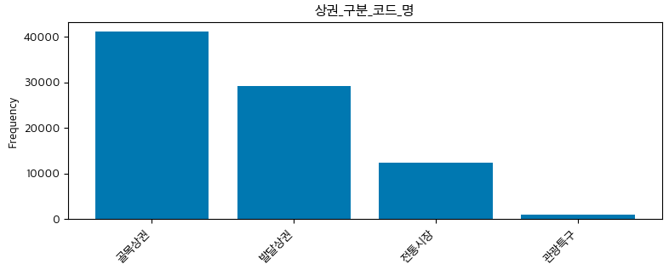
3. 원시 데이터의 인식
매출 데이터는 2022년 한 해의 매출을 기록한 것으로, 총 4분기로 나누어져 있다. 분기별로 비교적 균등하게 나누어져 있습니다.
상권 구분 코드로는 골목상권, 발달상권, 전통시장, 관광특구가 있는데 골목상권이 41099개로 가장 많았습니다.

Slide 14
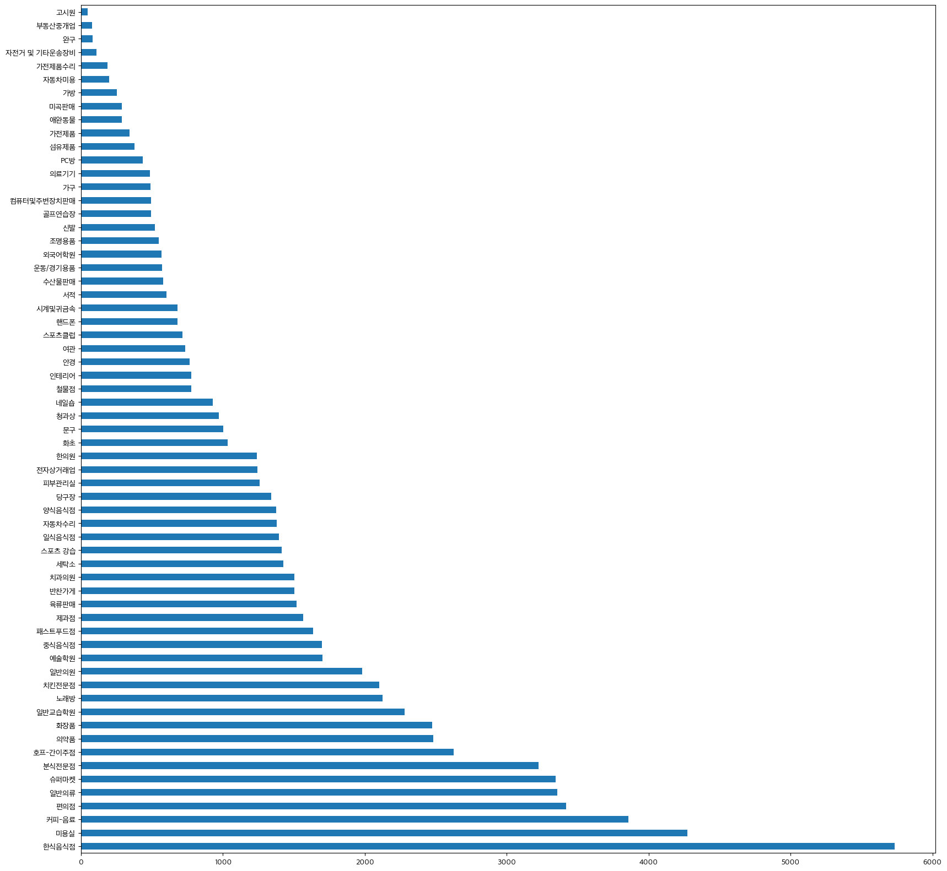
우측 그래프는 모든 서비스 업종에 대해 빈도수 분석을 수행한 결과입니다.
한식음식점의 점포 수가 압도적으로 많으며, 그 뒤로 미용실, 커피 및 음료, 편의점 순으로 많은 것을 볼 수 있습니다.
다만 같은 점포도 집계되었을 가능성이 있고, 4분기 이내에 새로 문을 열거나 폐업한 점포가 존재할 수 있으므로 분기별로 나누어 살펴볼 필요가 있다고 판단했습니다.

Slide 15
3. 원시 데이터의 인식
추정매출 데이터의 기준 년분기 코드를 통해서 4분기로 데이터를 분할하여 분석을 실시했습니다.
기준 년분기 코드가 20221, 20222 형식으로 되어 있어 맨 뒤 숫자를 통해 분기를 나누었습니다.
다음 슬라이드는 분기별 데이터에서 빈도수가 높은 서비스 업종 상위 10개에 대해서 그래프로 나타낸 결과입니다.
대부분의 그래프에서 한식음식점, 미용실, 커피-음료, 편의점, 일반의류, 슈퍼마켓, 분식전문점, 호프-간이주점, 의약품, 그리고 화장품 순으로 빈도수가 높습니다.
분기별 그래프 개형이 비슷하고, 품목이 같은 것으로 보아 1년간의 데이터로는 큰 차이를 느끼기 어렵다고 생각했습니다. 데이터를 더 수집하면 더 유의미한 분석 결과가 나올 것 같습니다.

Slide 16
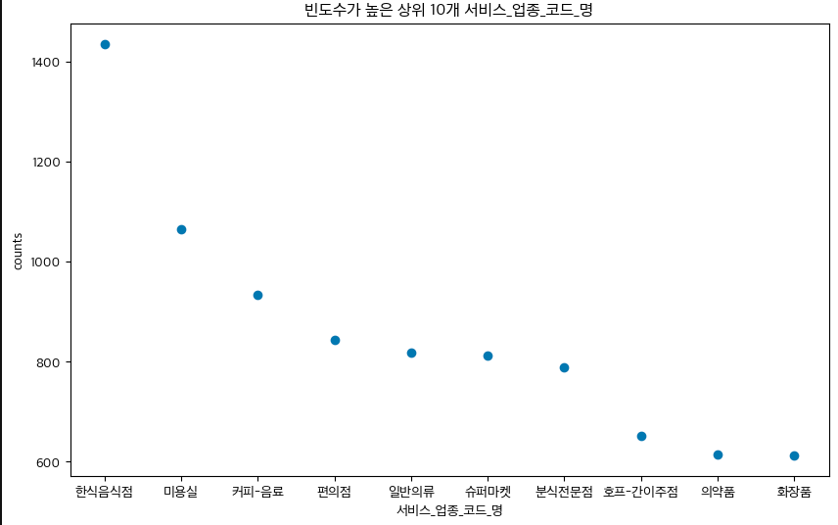
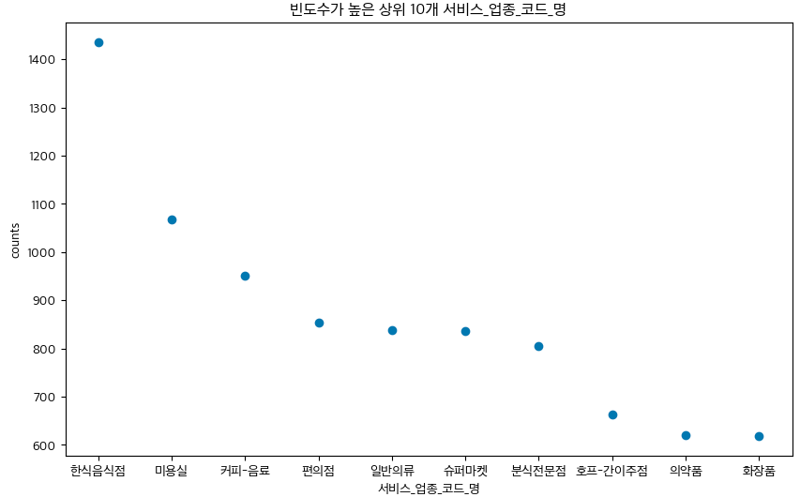

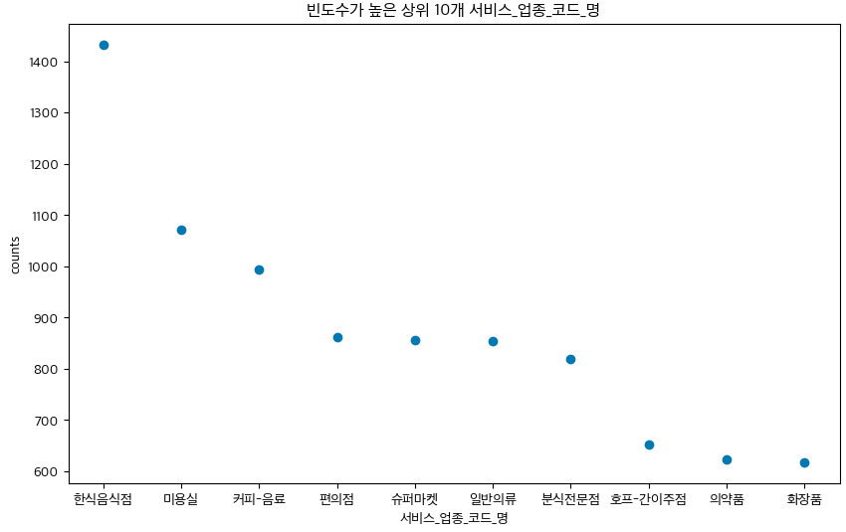
3. 원시 데이터의 인식

Slide 17
3. 원시 데이터의 인식
다음으로 분기별 매출 데이터에서 연령대 10대의 매출 데이터를 살펴보겠습니다.
분석 대상 데이터 수는 전보다 줄어들었습니다. 그 이유를 미루어 보자면, 청소년 출입 제한 업소 등의 이유로 10대 매출 데이터가 0인 투플이 존재하기 때문입니다.
앞서 분석한 전체 매출 데이터에 대한 업종 분석 결과와 다르게, 10대 매출 데이터 분석 결과에서는 분기마다 순위권 변동이 관찰되었습니다.
분석의 용이함을 위해 상위 15개 업종에 대해 그래프를 만들었습니다.

Slide 18
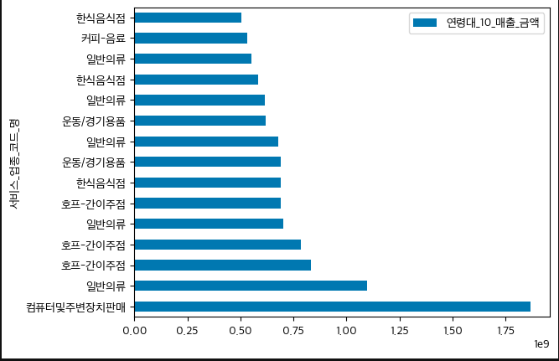
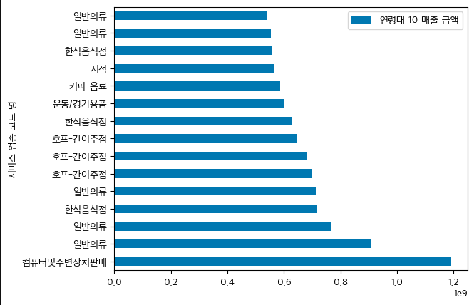
3. 원시 데이터의 인식
1, 2분기

Slide 19
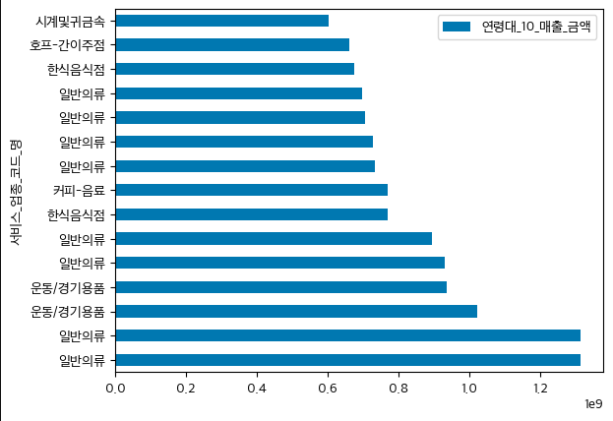
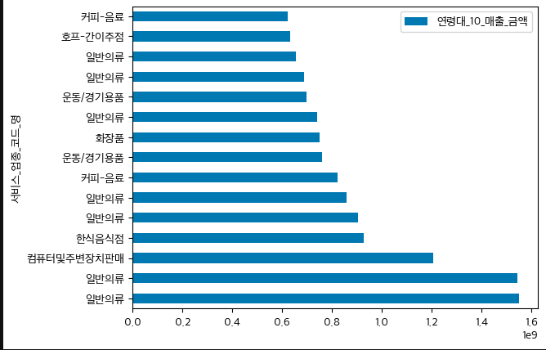
3. 원시 데이터의 인식
3, 4분기

Slide 20
3. 원시 데이터의 인식
전체적으로 일반의류, 한식음식점, 호프-간이주점이 꾸준하게 등장하는 모습을 보입니다.
1분기에서는 보지 못했던 서적이 2분기 그래프에 등장하는데, 새학기 등의 이유로 청소년들이 서적을 구입하는 양이 증가한 것으로 볼 수 있습니다.
일반의류와 컴퓨터및주변장치판매 업종의 매출액이 비교적 많은 편이나, 3분기 그래프에서는 컴퓨터및주변장치판매가 그래프에 등장하지 않습니다.
특히 의류 업종의 수가 많이 등장하는데, 청소년의 특성에 관련한 정보가 더 주어진다면 더 유의미한 분석 결과가 나올 수 있을 것 같습니다.

Slide 21
4. 데이터 전처리
상권 데이터의 영역 좌표와 학교 위치 데이터를 지도 위에 나타내기 위해 데이터 전처리를 수행했습니다.
상권 데이터는 좌표계 EPSG: 5181, 학교 위치 데이터는 EPSG: 4326를 사용합니다. 학교 위치 데이터는 위도, 경도 값이 있지만 상권 데이터는 없는 상황이었습니다. 따라서 좌표를 변환하여 상권 영역의 위도와 경도 값을 알기 위해 좌표 변환을 수행했습니다.
파이썬 라이브러리인 pyproj를 사용하여 서울시 상권분석서비스(상권-영역)에 사용된 EPSG: 5181을 4326으로 변환하였습니다.
연산으로 얻은 경도, 위도 값을 새로운 행으로 추가하여 새로운 CSV 파일에 저장하였습니다.

Slide 22
4. 데이터 전처리
# 프로젝션 정의
'''
- 중부원점(GRS80)-falseY:50000: 서울시 열린데이터광장에서 제공하는 데이터에 사용된 좌표계
- EPSG:5181
- 서울시 상권분석서비스(상권-영역)에 사용된 좌표계
'''
proj_1 = Proj(init='epsg:5181')
'''
- WGS84 경위도
- EPSG:4326
- 학구도안내서비스에서 제공하는 학교 위치 데이터에서 사용
'''
proj_2 = Proj(init='epsg:4326')
# 변환환 좌표를 경위도로 저장
converted = transform(proj_1, proj_2, df['엑스좌표_값'].values, df['와이좌표_값'].values)
df['경도'] = converted[0]
df['위도'] = converted[1]
- projection은 위도, 경도를 지구 표면 위 좌표로 변환하기 위해 수학적 변형을 수행합니다. 위 코드를 보면 알 수 있다시피 엑스좌표 값은 경도로 변환되고, 와이좌표 값은 위도로 변환됨을 알 수 있습니다.

Slide 23
4. 데이터 전처리
다음으로, 학교 주변에 위치한 상권을 파악하기 위한 작업을 수행했습니다.
데이터에서 각 영역의 중심 좌표 값만을 주었기 때문에 geopandas의 buffer를 2km로 설정한 후 하나의 멀티 폴리곤으로 만들어 각 포인트들이 반경이내에 있는지 없는지 확인했습니다.
이를 통해서 전체 상권 영역 밖에 있거나, 학교 영역 밖에 있는 상권을 분석 대상에서 제거하기 위해 먼저 전처리를 수행했습니다.
학교 인근 상권에 대해서만 분석할 예정이므로, 학교 인근 상권에 대한 반경 범위를 500m로 정했습니다. 한 학교에 대해서 모든 상권에 대해 거리 계산을 수행하고 가장 가까운 위치에 있는 상권을 해당 학교와의 주변 상권이라고 정의했습니다.
앞서 연산으로 구한 geometry 데이터를 이용하여 학교와 가장 가까운 위치에 있는 상권을 구하고, 해당 데이터를 통합하여 새로운 데이터셋을 생성하였습니다.

Slide 24
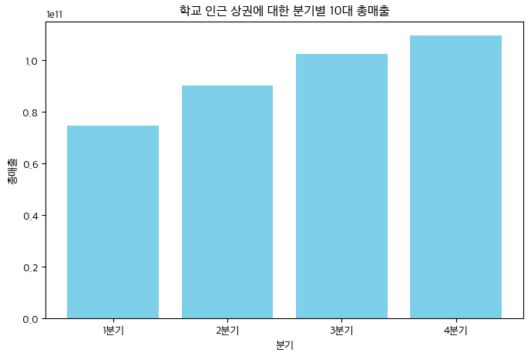
5. 분석 결과 및 인사이트 발굴
학교 인근 상권에 대한 분기별 10대 총 매출 데이터를 분석한 결과, 4분기의 매출 총액이 가장 높다는 결과가 나왔습니다.
1분기에서는 서일중학교-강남역, 서울서초초등학교-강남역, 신상중학교-노원역 부근의 매출액이 높습니다.
2분기에서는 서일중학교-강남역, 서울서초초등학교-강남역, 신상중학교-노원역
3분기에서는 서일중학교-강남역, 서울서초초등학교-강남역, 서울신천초등학교-잠실역
4분기에서는 서일중학교-강남역, 서울서초초등학교-강남역, 서울신천초등학교-잠실역의 매출이 높습니다.

Slide 25
5. 분석 결과 및 인사이트 발굴
1분기, 2분기, 3분기, 4분기 10대 매출액을 모두 고려하여 정렬한 결과, 서일중학교, 서울서초초등학교, 신상중학교 인근 상권이 매출액이 높다는 결과가 나왔습니다.
가장 매출액이 높은 상권 영역 중 하나인 강남역에 대해서 서비스 업종 분석을 해본 결과, 서비스 업종 종류가 1개씩 존재하여 어떤 서비스 업종이 많이 분포해있는지 파악하기 어려웠습니다.

Slide 26
5. Lessons Learned
서비스 업종에 대한 더 상세한 데이터와 고객에 대한 추가적인 데이터가 주어진다면 초중고 소비자별로 인기있는 서비스 업종에 대해 파악할 수 있을 것입니다.
업종이 아닌 제품 데이터가 주어진다면 더 세부적인 시장을 조사할 수 있을 것입니다.
데이터 전처리 과정에서 예상 외로 많은 시간을 소비하여 다른 부분이 부족한 것 같아 아쉬운 마음이 들었습니다. 특히 전체 프로젝트 기간 중에서 분석에 많은 시간을 사용하여 시간 관리를 못한 점이 가장 아쉽습니다.
특히 시간 관리를 잘했더라면 자료 조사, 보고서 작성 등처럼 분석 이외의 부분에 신경을 더 쓸 수 있었을 것 같습니다. 또한, 데이터 특성 때문인지 시각화하는 부분이 매끄럽지 못했습니다.
시간이 더 있었더라면, 애트리뷰트 간의 더 세부적인 관계를 파악하여 시각화할 것입니다.

